Slide 1
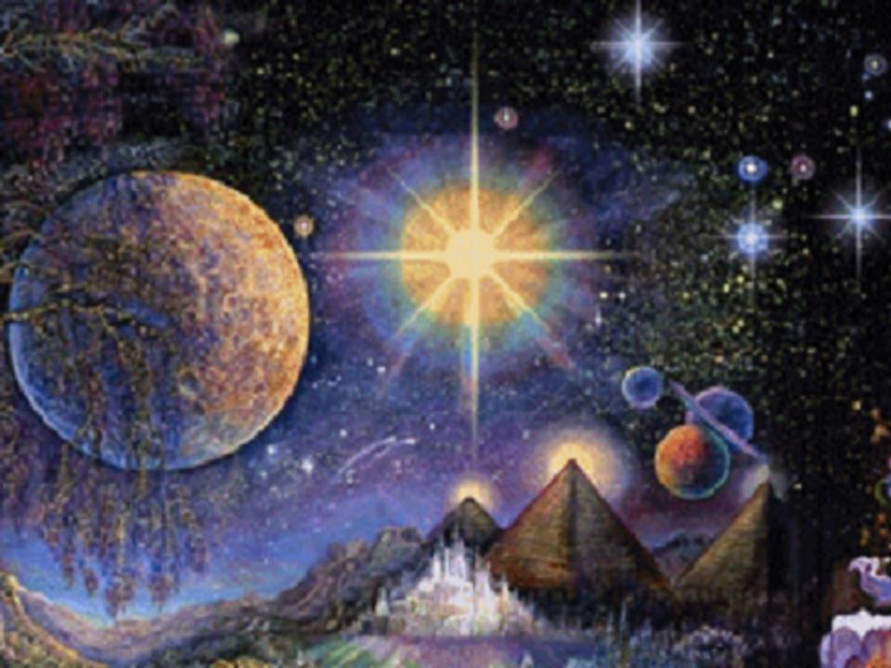
PROGRAMA DIVINO DE INFORMES
VERDADES IMORTAIS

Slide 2
PROGRAMA DE INFORMES
OBJETIVOS:
Fio Invisível da história
Dois grandes temas:
  Código Moral de Comportamento
  Revelação –comunicabilidade entre planos da vida
VERDADES MESTRAS
INVARIÁVEIS EM SUA ESSÊNCIA

Slide 3


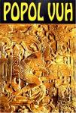



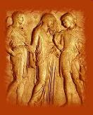


PROGRAMA DE INFORMES
Fontes:
Obra de Osvaldo Polidoro
Os grandes iniciados – Edouard Schuré
Bíblias da humanidade
Os exilados de Capela – Edgar Armond

Slide 4
PROGRAMA DE INFORMES
Pode-se, a rigor, isolar a história política dos povos, mas não se pode separar sua história religiosa.
A história de uma religião será sempre estreita,
supersticiosa e falsa.
Nada existe de verdadeiro, a não ser a história religiosa da humanidade (GI)
“Diremos nós: sem conhecer os Grandes Iniciados, as Grandes Revelações anteriores, difícil se torna penetrar a Excelsa Doutrina, vivida e plasmada com o Sangue inocente de Jesus. Porque Jesus resumiu tudo em Sua Vida, em Sua Obra, ao executar a Lei de Deus, ao Batizar em Revelação e ao não escrever. (OP em BE -91)

Slide 5
PROGRAMA DE INFORMES
A Ciência Esotérica começou com o aparecimento dos primeiros enviados e com a comunicação dos primeiros anjos, espíritos ou almas.
Desde que a Raça Adâmica veio para a Terra, a uns quatrocentos e oitenta mil anos antes de Cristo, reencarnando no seio de Eva ou Raça Primitiva, constituída de diferentes nações e estendida sobre os vários Continentes, foram vindo Profetas ou Missionários, ou os primeiros servidores mediúnicos de mais importância.

Slide 6
PROGRAMA DE INFORMES
PRINCÍPIO ou DEUS
EMANAÇÃO: origem por ato interno x ato externo
EVOLUÇÃO: desabrochar virtudes Divinas latentes
SAGRADA FINALIDADE: deificação
Instrumentos:
Reencarnações
Informes
Código de comportamento
Comunicabilidade com altos planos espirituais
SENHOR DE SUA PRÓPRIA EVOLUÇÃO
DÊ A LUZ DE SI MESMO

Slide 7












A – Popol Bugg, ou Mãe das Bíblias, a dos Atlantes;
B – Ramaiana, de Rama, relatando a Grande Epopéia;
C – Zend Avesta, de Zoroastro, a Bíblia dos Persas;
D – Sabedoria Órfica, os Fundamentos Iniciáticos da Grécia;
E – Tábua de Esmeralda, de Hermes, Bíblia dos Egípcios;
F – Livro dos Mortos, também dos Egípcios;
G – Livro dos Princípios, de Viasa Veda;
H – Bagavad Gita, de Crisna, O SUPREMO LIVRO DA ANTIGÜIDADE;
I – Velho Testamento, começando por Moisés e terminando em Malaquias,
J – Evangelho de Buda, resumindo a Doutrina dos Trinta e Cinco Budas;
K – Código de Manu;
L – Versos Áureos
6

Slide 8




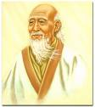

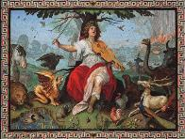
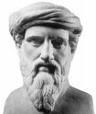
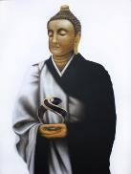
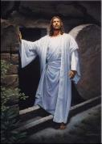
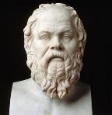
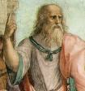
OS GRANDES MESTReS
Crisna
Hermes
Zoroastro
Rama
Orfeu
Pitágoras
Lao Tse
Moisés
Sócrates
Platão
Sidartha
Gautama
Jesus
2

Slide 9
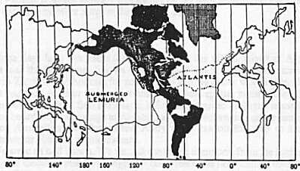
        COMO ERA O MUNDO
R
B
R
B
s
u
b
R
V
R
V
s
u
b
R
N

Slide 10
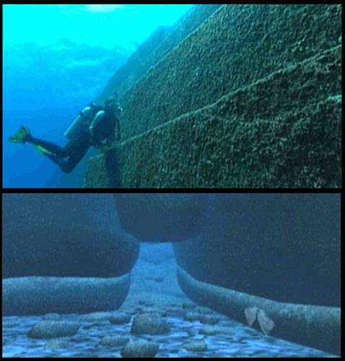
        COMO ERA O MUNDO

Slide 11
PROGRAMA DE INFORMES
RAÇA NEGRA X RAÇA BRANCA
Monoteísmo
Unidade de Deus
Princípio sem forma
Absoluto
Politeísmo
Diversidade de Deus
Personificação: Mitologia
Relativo
Princípios absolutos e superiores
Idéias de unidade e universalidade
De Deus para o Homem
Evolução ascendente
Diversidade
Do Homem para Deus
Notes:
SEMITA

Slide 12
PROGRAMA DE INFORMES
SEMITA
pacífica
RAÇA NEGRA X RAÇA BRANCA
belicosa
ARIANA
Notes:
SEMITA

Slide 13
PROGRAMA DE INFORMES
SEMITA
RELIGIOSIDADE DOS PADRES NEGROS
MONOTEÍSTA
pacífica
RAÇA NEGRA X RAÇA BRANCA
belicosa
ARIANA
RELIGIOSIDADE DOS HIPERBÓREOS
POLITEÍSTA
Notes:
SEMITA

Slide 14
PROGRAMA DE INFORMES
EGÍPCIOS
CALDEUS
FENÍCIOS
JUDEUS
SEMITA
pacífica
RAÇA NEGRA X RAÇA BRANCA
belicosa
GREGOS
ETRUSCOS
IRANIANOS
HINDÚS
ARIANA
Notes:
SEMITA

Slide 15
PROGRAMA DE INFORMES
J E S U S
DEUS ÚNICO
DOUTRINA DO VERBO
MOISÉS
CRISNA
EGITO
ÍNDIA
S E M I T A X A R I A N A
Notes:
SEMITA

Slide 16
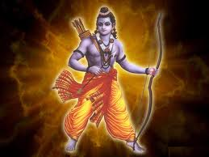
OS GRANDES INICIADOS
R A M A
Notes:
SEMITA

Slide 17
OS GRANDES INICIADOS
R A M A
Persas, ZOROASTRO faz referencia de YIMA,
como JESUS faz a MOISES
· Hindus no RAMAYANA Ele aparece como RAMA
.
Egípcios – A época de Rama é designada pelo
reinado de OSIRIS.- O Senhor da Luz
· Gregos - O antigo herói, semi-deus é DIONIZOS,
conquistador da Índia.
ORFEU o denominou Inteligência Divina
Notes:
SEMITA

Slide 18


OS GRANDES INICIADOS
R A M A
EPIDEMIA Visgo A CURA Chefe dos Sacerdotes NÃO SACRIFÍCIOS
A VISÃO GUERRA
CARNEIRO X TOURO CULTO SOLAR X CULTO LUNAR
REVELAÇÃO X ENCENAÇÃO
FOGO SAGRADO X TAÇA ESPOSO E ESPOSA DIVINOS
“Espírito maravilhoso quem és tu? Chamam-me Deva Nahuscha, a Inteligência Divina. Tu espalharás o meu fulgor sobre a Terra e eu atenderei sempre ao teu apelo... Vai! E com a mão apontou-lhe o Oriente.
ÊXODO
Notes:
SEMITA

Slide 19
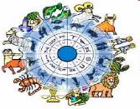
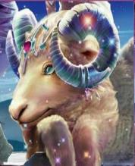
OS GRANDES INICIADOS
R A M A
Rama ruma para o centro do mundo
ÁSIA
.Ensinou a Agricultura
. Castas Segundo Ocupações, não hereditárias
.Proibiu a escravidão
.Mulher a sacerdotisa do Lar
.Homem culto a Deus
.Quatro festas: gerações- amor conjugal - primavera
colheita – aos pais 1os. Grãos - verão
outono - aos pais
Natal – crianças e almas dos mortos - Inverno
RAMA ORGANIZADOR
LEGISLADOR
Notes:
SEMITA

Slide 20
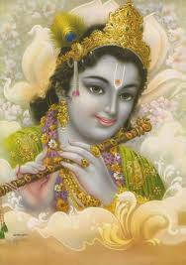
OS GRANDES INICIADOS
KRISHNA
Notes:
SEMITA

Slide 21
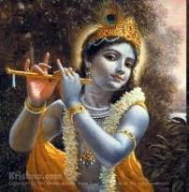
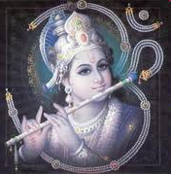
OS GRANDES INICIADOS
CRISNA
Princípio Universal
AGNI = Fogo
s/forma
Esposo
Eterno masculino
VEDAS
Essência Divina - Existência
Luz Divina – Forma
SOMA = Bebida
forma do receptáculo
Esposa
Eterno Feminino
Matriz dos mundos visíveis
Notes:
SEMITA

Slide 22
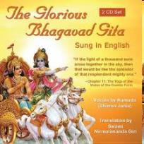
OS GRANDES INICIADOS
CRISNA
Esposo + Esposa
O Ser Supremo imola- se a si mesmo
Subdivide-se para sair da Unidade
DEUS UNO
Essência + Forma
Hermes – Grito da luz
Origem da queda das almas
Moisés – Eva e Adão
Involução
Orfeu - Pérsefona
Notes:
SEMITA

Slide 23
OS GRANDES INICIADOS
CRISNA
“E o Espírito e a Esposa dizem - Vem.” - Apocalipse.
A Essência Fundamental - Deus - e a Sua Primeira Manifestação, que é a Luz Divina, convidam a centelha a evolver e a se expressar como Luz, Glória e Poder.
Afinal de contas, é sempre a mesma a base iniciática que demonstra a saída simples da centelha espiritual, e a sua volta consciente, religada pela evolução, participando da Divina Ubiqüidade, daquelas extensões de sentido que a um encarnado é difícil conceber. (BE 188)
Desenvolver-se gradualmente
“Os amores do Céu e da Terra não são conhecidos pelos profanos. Os mistérios do Esposo e da Esposa só aos homens divinos são revelados.” - G. I.
O Esposo e a Esposa significam Deus e a Luz Divina, como é facílimo conhecer, penetrando as Altas Esferas da Vida. Os chamados homens-divinos são aqueles cujo perispírito tenha se elevado à Luz Divina ou suas aproximações. (BE 224)
Notes:
SEMITA

Slide 24


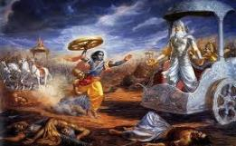

OS GRANDES INICIADOS
CRISNA
Deus Masculino
Fogo Sagrado – Essência Universal
Culto Solar
Pai - Nara
Deus Supremo e Único
Respeito à mulher
Magia branca
Carneiro – Revelação Sadia
Pandavas
Culto Lunar
Deus feminino
O Soma - As formas
Mãe - Nari
Idolatria - vários deuses
Forças cegas da natureza
Magia negra
Touro - Encenação
Curavas
Notes:
SEMITA

Slide 25
OS GRANDES INICIADOS
CRISNA
BAGAVAD GITA
Verbo Divino
Mundo tríplice
União Divina
Corpo
Perispírito (alma)
Essência
Divindade manifesta
no homem
Nirvana
A Doutrina do Filho Verbo ou do Verbo Luz vem de muitas dezenas de milhares de anos; as tradições indianas perdem-se na noite dos milênios remotíssimos; e, todavia, quer seja através do Védico-Budismo, quer seja através de Rama e de Crisna, quer seja através dos Hermes, dos Zoroastros, de Apolo, de Moisés, de Pitágoras, etc., em todas as Doutrinas Reveladas esplende a Verdade Crística, fulgura a Sabedoria, canta o Amor e tem marca fundamental a evolução das almas, até atingir a união com o Sagrado Princípio Criador.
Notes:
SEMITA

Slide 26
OS GRANDES INICIADOS
CRISNA
Histórico - 3.000 a. C.
Devac
De seu ventre nascerá o imperador do mundo
Avisada em sonho – foge a noite
Vasista – Rei dos anacoretas
Concebe CRISNA mediunicamente
Pastores – Monte Meru
Notes:
SEMITA

Slide 27
OS GRANDES INICIADOS
CRISNA
Primeiro encontro de Vasista e Crisna
“Junto daquele que não muda jamais”
“Filho de mahadeva, Tu e Eu somos Um com Ele”
“Procura-O, Procura- O, sempre”
Crisna – 7º Céu
Verbo Criador
Morte do Vasista
7 anos de retiro
BAGAVAD GITA
Arjuna – homem em evolução
Inimigos - suas imperfeições
Notes:
SEMITA

Slide 28
OS GRANDES INICIADOS
CRISNA
Pode- se ir à procura daquela meta, da qual desde que se consiga alcançá-la, não se retorna jamais. Refiro-me àquele Princípio primordial, de que brotou a antiga emanação
EMANAÇÃO
Com a ajuda de minha natureza material Eu emano,
repetidas vezes toda esta multidão de seres que surgem
Sem vontade própria, obedecendo ao poder da natureza
Brahma é o imperecível e o Supremo, sua natureza essencial é denominada Espírito Supremo e a emanação que dá origem a todos os seres chama- se ação.
Notes:
SEMITA

Slide 29
OS GRANDES INICIADOS
CRISNA
DEUS
Supremo Imanifesto
O Eu Supremo é onisciente, o Eterno, o Governador soberano, mais sutil que o sutil, sustém o universo. Sua forma é inconcebível,
Os ignorantes desconhecendo minha natureza de Ser Supremo
e imperecível, pensam que Eu, imanifesto como sou, tenho
uma forma visível e manifesta.
Notes:
SEMITA

Slide 30
OS GRANDES INICIADOS
CRISNA
ESPÍRITO
Imortal - Essência Divina
Para alcançar a perfeição, faz- se necessário a conquista da Ciência da Unidade, superior à Sabedoria.
Devemos elevar-nos até o Ser Divino, acima da alma, acima da inteligência.
Ora este divino ser, esse amigo sublime, está dentro de cada um de nós.
Deus reside no interior de cada homem, no entanto poucos sabem encontrá-lO
Notes:
SEMITA

Slide 31
OS GRANDES INICIADOS
CRISNA
Doutrina
Da mesma maneira que o homem, deixando de lado suas roupas velhas, veste outras novas, também o espírito, depois de abandonar os corpos gastos, se reveste de outros corpos novos.
REENCARNAÇÃO
Notes:
SEMITA

Slide 32
OS GRANDES INICIADOS
CRISNA
Desde que chegam a Mim, estas Grandes Almas não renascem jamais para esta vida passageira, sede de dor e de miséria; alcançaram a suprema perfeição
SAGRADA FINALIDADE
“Ora, sabei-o, a alma que encontrou Deus libertou-se do renascimento e da morte;.” - G. I.
.
Era a alma encarada por três aspectos
- Origem, Processo Evolutivo e Sagrada Finalidade.
E assim foi o antiqüíssimo ensino seguindo o seu curso, até encontrar em Cristo a sua homologação final. (BE 158)
Aquele que é dito imanifesto é imperecível, é a meta suprema;
Notes:
SEMITA

Slide 33
OS GRANDES INICIADOS
CRISNA
MORAL
Dourado caminho do meio
Não apegar- se ao fruto da ação
Não basta a prática do bem, é necessário ser bom !
“Não me desiludo com os homens, porque não me iludo com eles”. O.P.
Transfiguração
Notes:
SEMITA

Slide 34
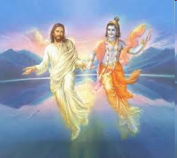
OS GRANDES INICIADOS
CRISNA
VERBO SOLAR
Quando a virtude declina no mundo, subjugada pelo vício e pela injustiça,
Eu me apresento na Terra, de idade em idade, para salvar o justo,
destruir o malvado, restabelecer a virtude.
Quem conhecer verdadeiramente minha natureza e minhas obras divinas,
Jamais renascerá e une- se a Mim. CRISNA
Notes:
SEMITA

Slide 35
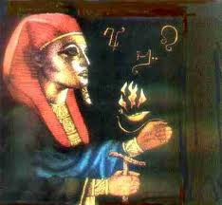
OS GRANDES INICIADOS
HERMES
Notes:
SEMITA

Slide 36
OS GRANDES INICIADOS
HERMES
DEUS - THOT CRISTO - VERBO DIVINO
Remonta Raça Vermelha
Esfinge Gize
Rei
Sacerdote
Legislador
Raça Negra
HERMES TRIMEGISTOS
Egito
Visão de Hermes
Verbo - Luz
Rama
5.000 a.C.
Deus Solar
Faraós justos e iniciados
Hicsos
2.000 a.C.
Sacerdócio se recolhe aos templos
Notes:
SEMITA

Slide 37
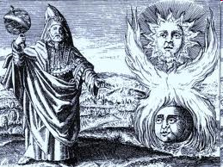

OS GRANDES INICIADOS
HERMES
Iniciação
Provas → corredor → água → fogo → sentidos
Mundo Divino
Lei Tríplice
Mundo Intelectual
→ Gênesis
Mundo Humano
Notes:
SEMITA

Slide 38
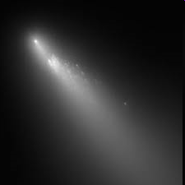
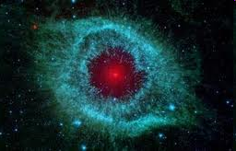
OS GRANDES INICIADOS
HERMES
“Elevou-se do abismo uma voz. Era o Grito da Luz. Então subiu das profundezas úmidas um fogo sutil que se ergueu até as alturas..não havia mais caos no abismo... E a voz da luz enchia o infinito
O GRITO DA LUZ
A Luz é a Inteligência Divina, que contém potencialmente todas as coisas .
As trevas são o mundo material.
O Fogo é o Verbo Divino.
Notes:
SEMITA

Slide 39
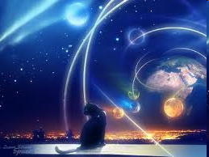
OS GRANDES INICIADOS
HERMES
7 CÉUS
7 estados diferentes da matéria e do espírito, 7 mundos que cada homem, cada humanidade, tem de atravessar em sua evolução
A QUEDA DA ALMA
A Alma é filha do Céu e a sua viagem é uma prova.
Notes:
SEMITA

Slide 40
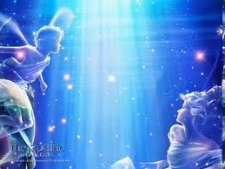
OS GRANDES INICIADOS
HERMES
A ASCENÇÃO
Algumas sobem
novamente até ao Pai, entre as potências, sendo elas mesmas outras potências.
Porque lá, onde tudo termina, tudo começa eternamente.
Notes:
SEMITA

Slide 41
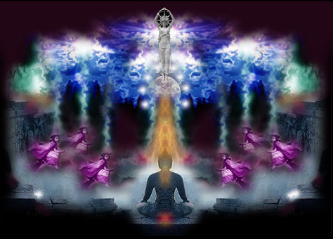
OS GRANDES INICIADOS
HERMES
Hermes fala, no Livro dos Mortos, à inteligência bruta do homem neófito, para que reconheça em si mesmo, no seu fundamento, uma Centelha Divina. Esta Centelha, é aquela que, um dia, por evolução, brilhará como jamais sol algum poderá brilhar.
Notes:
SEMITA

Slide 42

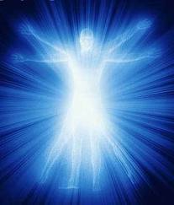
OS GRANDES INICIADOS
HERMES
EMANAÇÃO
“Uma única alma, a grande alma do Todo,
gerou, dividindo-se, todas as almas que se movem no Universo”.
Homens são deuses mortais e os deuses são homens imortais
Notes:
SEMITA

Slide 43
OS GRANDES INICIADOS
ORFEU
Muito próximo a época de Moises, séculos antes de HOMERO,
13 séculos antes de JESUS
Índia → KALY-YUGA - decadência
Egito → grande pela ciência de seus sacerdotes e faraós resistia, fechado, à decomposição universal
Grécia
→ Entreposto comercial
Mistura de povos: Raiz: Raça branca Índia, Fenícia, Egito, etc
Mistura de cultos
Notes:
SEMITA

Slide 44


OS GRANDES INICIADOS
ORFEU
→ Sacerdotisas
→ inúmeros deuses
Culto Lunar
Touro
encenação
→ culto noturno nas florestas
→ Orgias - bacantes
→ Sacerdotes
→ deuses cosmogônicos
Culto Solar
Carneiro
revelação
→ culto diurno nas montanhas
→ leis severas
Notes:
SEMITA

Slide 45
OS GRANDES INICIADOS
ORFEU
Iniciação em Mênfis – no Egito
Sumo sacerdote
→ Guerra às bacantes
→ Restaura o Culto Solar
→ Conselho dos Anfictiões –sacerdotes, guardiães da justiça
→ Unidade social
→ Institui os mistérios → Iniciação dramatizada
Pérsefone → bordadeira → caos
Filha dos deuses, há nos abismos emoções que o céu ignora.
Mas quem não atravessou a terra e os infernos não compreende o céu.
Notes:
SEMITA

Slide 46

OS GRANDES INICIADOS
ORFEU
Doutrina
DEUS
“Vou revelar-te o segredo dos mundos, a alma da natureza, a
essência de Deus.
Escuta primeiro o grande arcano. Um único ser reina
no céu profundo e no abismo da terra, Zeus trovejante, Zeus etéreo.
Ele é o conselho profundo, o ódio poderoso e o amor delicioso.
Ele é o Grande Demiurgo.
Ele reina nas profundezas da terra e nas alturas do céu estrelado: sopro das coisas, fogo indômito, macho e fêmea, um Rei, um Poder, um Deus, um grande Mestre.
Notes:
SEMITA

Slide 47
OS GRANDES INICIADOS
ORFEU
Doutrina
EMANAÇÃO / “CRIAÇÃO”
“Júpiter é o esposo e a esposa divina, Homem e Mulher, Pai e
Mãe. De seu matrimônio sagrado, de suas núpcias eternas saem
incessantemente o Fogo e a Água, a Terra e o Éter, a Noite e o Dia, os
Altivos Titãs, os Deuses imutáveis e a flutuante semente dos homens.
“Deus é uno, sempre semelhante a Ele mesmo.
Reina em toda a parte. Mas, os deuses são inúmeros e diversos, pois a divindade é eterna e infinita”.
Notes:
SEMITA

Slide 48
OS GRANDES INICIADOS
ORFEU
Doutrina
REENCARNAÇÃO
Quando as almas voltam para a luz, elas trazem, como
manchas horrendas sobre o seu corpo sideral, todas as faltas de sua
vida... E, para apagá-las, é preciso que elas expiem e que retornem à
terra. . .
SAGRADA FINALIDADE
Mas os puros, os fortes vão para o sol de Dionísios.
. . .após terem descido a escala dos reinos, gloriosamente tornaram a subir
os ciclos, para saírem, finalmente, do círculo das gerações.
Notes:
SEMITA

Slide 49
OS GRANDES INICIADOS
ORFEU
Doutrina
VERBOS DIVINOS
É por meio
desses divinos espíritos que Deus respira, age, aparece. Que digo eu?
Eles são o sopro de sua alma viva, os raios de sua consciência eterna.
Comandam os exércitos dos espíritos inferiores que atuam nos
elementos. Dirigem os mundos.
MISSÃO DOS VERBOS
Exclamou Perséfone:
– Oh! Dionísio, Espírito divino, Verbo de Júpiter, Luz celeste que
resplandece sob a forma de homem! Cada vez que tu me despertas,
acredito viver pela primeira vez; os mundos renascem em minha
lembrança; o passado, o futuro tornam-se o imortal presente; e eu sinto
em meu coração irradiar o Universo!
Notes:
SEMITA

Slide 50
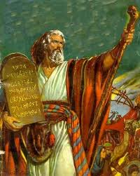
OS GRANDES INICIADOS
MOISÉS
Notes:
SEMITA

Slide 51

OS GRANDES INICIADOS
MOISÉS
A IMPORTÂNCIA DO POVO DE ISRAEL
para a história da humanidade salta aos olhos por 2 razões.
A primeira é que ele representa o MONOTEÍSMO.
A segunda é que ele deu origem ao CRISTIANISMO.
Mas, o fim providencial da missão de Israel somente se revela a quem, interpretando os símbolos do Antigo e do Novo Testamento, percebe que ele encerra toda a tradição esotérica do passado, pois este povo forma como que o elo necessário entre:
o ANTIGO e o NOVO ciclo, entre o ORIENTE e o OCIDENTE
MOISÉS
→organizador do Monoteísmo
→dogma único de uma religião nacional
→ médium flamejante
Notes:
SEMITA

Slide 52
OS GRANDES INICIADOS
MOISÉS
A Raiz do Profetismo está nos Vedas, pois foi lá que o foi buscar Henoch, o Grande Patriarca de antes do dilúvio, antes do desaparecimento da Atlântida. O que chamavam de poderes ocultos e transcendentais, nada mais era do que o Mediunismo ou culto das faculdades mediúnicas. (BE160)
Moisés, começando a escrever a Bíblia, fê‑lo estribado no Védico‑Hermetismo, em cujos alicerces fundamentava‑se a Ciência Secreta Egípcia (EE)
“...Uma lei única rege o mundo natural, o mundo humano e o mundo divino.” - G. I.
A concatenação ou codificação de Moisés foi de sentido Védico-Hermético. O Védico-Hermetismo ensinava assim que o Um, ou Deus, também em leis regentes como ÚNICA LEI começava, desdobrando-se a seguir em infinitas leis ou leis menores.
Notes:
SEMITA

Slide 53
OS GRANDES INICIADOS
MOISÉS
Simbologia
EVA
Mulher – gênero feminino universal – autóctones- evitas
Poder conceptivo
Luz Divina – a forma – esposa – Eterno Feminino
ADÃO
Homem - advindos - adamitas
Poder organizador
Essência - esposo - Eterno Masculino
Notes:
SEMITA

Slide 54
OS GRANDES INICIADOS
MOISÉS
Simbologia
EXPULSÃO DO PARAISO
A queda das almas → centelha rumando para a carne → Involução
ABEL E CAIM
Duas personalidades dos espíritos advindos
MAÇÃ
Procura do conhecimento → consciência
ÁRVORE DO BEM E DO MAL → Conhecimento da Verdade → iniciação
Notes:
SEMITA

Slide 55

OS GRANDES INICIADOS
MOISES
A LEI - DEZ MANDAMENTOS
1 - Eu sou o Senhor teu Deus, não há outro Deus.
2 - Não farás imagens quaisquer, para as adorar.
3 - Não pronunciarás em vão o nome de Deus.
4 - Terás um dia, na semana, para descanso e recolhimento.
5 - Honrarás pai e mãe.
6 - Não matarás.
7 - Não cometerás adultério.
8 - Não furtarás.
9 - Não darás falso testemunho.
10 - Não desejarás o que é do teu próximo.
4 primeiras → Relação com Deus
6 últimas → Relação com o próximo (Sociologia)
Notes:
SEMITA

Slide 56
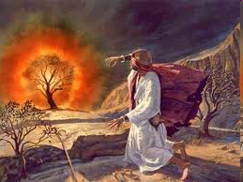
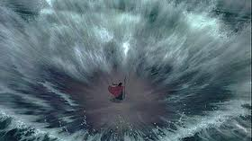
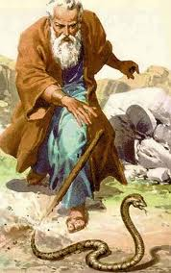
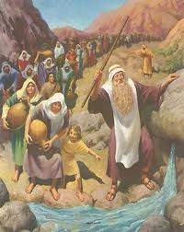
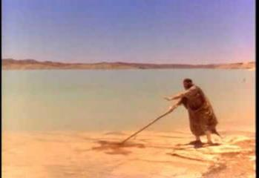
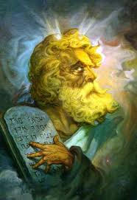

OS GRANDES INICIADOS
MOISES
REVELAÇÃO
Notes:
SEMITA

Slide 57
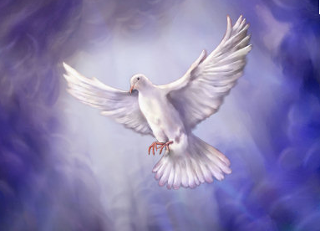
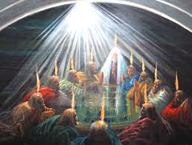
OS GRANDES INICIADOS
MOISES
REVELAÇÃO
“Quem dera que o Senhor desse o Seu Espírito Santo e que toda a carne profetizasse” - Números, 11, 29.
1 º Pentecostes
Notes:
SEMITA

Slide 58
OS GRANDES INICIADOS
MOISES
O Monoteísmo
A consequência da idéia monoteísta é unificar a humanidade
sob o mesmo Deus, sob uma mesma LEI
Moisés aponta para JESUS
“Voltai para Israel. Quando os tempos chegarem, o Eterno vos
fará aparecer um profeta como eu entre vossos irmãos e colocará o verbo em sua boca, e esse profeta vos revelará tudo o que o Eterno lhe tiver ordenado.
E o Eterno pedirá contas a quem não escutar as palavras que ele tiver dito”.
Notes:
SEMITA

Slide 59
OS GRANDES INICIADOS
PITÁGORAS
580 a. C.
GRÉCIA
Desaparecera todo e qualquer traço de Orfeu
Eliminou- se o Tribunal do Anfictiões.
Declínio Sec. VII → Doutrina para leigos.
Interna - secreta
Externa - pública
Reflorescimento → Tales de Mileto 624 a.C. → filosofo
Solon 594 a.C. → legislador
Epaminondas 418 a.C.→ general
PITAGORAS – Mestre da Grécia leiga
enquanto ORFEU era mestre na Grécia Sacerdotal.
Notes:
SEMITA

Slide 60
OS GRANDES INICIADOS
PITÁGORAS
Foi dito a mãe de PITAGORAS:
Hierofante: “Os gregos já possuem a Ciência dos deuses;
mas a Ciência de Deus só se encontra no Egito”
Pítia de Delfos: “Seu filho será útil a todos os homens”
Iniciação 22 anos
Notes:
SEMITA

Slide 61
OS GRANDES INICIADOS
PITÁGORAS
Função na Grécia:
Reabilitar a ciência adivinhatória ➔ Revelação
Reafirmar a autoridade sacerdotal
Educar a pitonisa
Educar a mocidade e a vida no Estado
Instituto para iniciação leiga
Vida em comunidade
1º Iniciativa de abertura dos templos
Notes:
SEMITA

Slide 62
OS GRANDES INICIADOS
PITÁGORAS
ENSINAMENTOS
Dá aos deuses imortais o culto sagrado
Deuses imortais → centelhas que cumpriram a evolução
Reverência aos semi-deuses
Semi-deuses → centelhas em evolução
Para o vulgo, na antigüidade, deuses eram todos os espíritos; mas para os iniciados, os conhecedores da Ciência dos Mistérios, somente os santos espíritos eram chamados deuses.
Jesus, a Primícia dos Essênios ou Seita dos Nazireus, falando a respeito dos espíritos libertos, disse que - “serão como anjos no céu.” (BE 195)
Notes:
SEMITA

Slide 63
OS GRANDES INICIADOS
PITÁGORAS
O Número não é uma quantidade abstrata, mas representa Deus e sua Manifestação.
1 UM
Deus, a substância indivisível, tem por número a
Unidade que contém o Infinito, (forma todos os demais)
por nome o de Pai, de Criador ou de Eterno-Masculino,
por sinal o Fogo vivo, símbolo do Espírito, essência do Todo. Eis o primeiro dos princípios.
Notes:
SEMITA

Slide 64
OS GRANDES INICIADOS
PITÁGORAS
ENSINAMENTOS
2 DOIS
Pitágoras dizia que a grande Mônada age como Díada criadora.
No momento em que se manifesta,
Deus é duplo, essência indivisível e substância divisível;
princípio masculino ativo, animador, e
Princípio feminino passivo ou matéria plástica animada.
A Díada representava, pois, a união do Eterno-Masculino e do Eterno-Feminino em Deus, as duas faculdades divinas essenciais e correspondentes
ETERNO MASCULINO → Essência – Mônada → Emanação
ETERNO FEMINIMO → Luz Divina – Forma → “Criação”
Notes:
SEMITA

Slide 65
OS GRANDES INICIADOS
PITÁGORAS
ENSINAMENTOS
3 TRÊS
A Mônada representa a essência de Deus; a Díada, sua faculdade
geradora e reprodutora.
Esta gera o mundo, manifestação visível de Deus no espaço e no tempo.
Ora, o mundo real é tríplice. Porque, assim como o homem se compõe de três elementos distintos, mas fundidos um no outro:
o corpo, a alma e o espírito, assim também o Universo é
dividido em três esferas concêntricas:
o mundo natural, o mundo humano e o mundo divino.
A Tríada ou lei do ternário é, portanto, a lei constitutiva das coisas e a verdadeira chave da vida (Crisna)
Notes:
SEMITA

Slide 66
PROGRAMA DE INFORMES
ESPIRITO SANTO (REVELAÇÃO)
EGITO com HERMES
ISRAEL com MOISÉS
GRÉCIA com PITÁGORAS e ORFEU
HERMES ==➔ Fechado o homem devia procurar DEUS
ORFEU ==➔ Fechado, mas revelado de modo lírico suave
PITÁGORAS ==➔ Fechado, mas de modo + humano
MOISÉS ==➔ Do Esotérico para o Exotérico
JESUS ==➔ Em praça pública e para toda a humanidade
JESUS é a síntese
Notes:
SEMITA

Slide 67

PROGRAMA DE INFORMES
Enquanto isto em ISRAEL
Por volta do ano 1.000 a. C. SAMUEL,
+ tarde JOÃO EVANGELISTA
funda a escola de PROFETAS,
donde saem os profetas de ISRAEL
que preparam o povo para receber Jesus
OS PROFETAS
Maiores e Menores
Mantém A União, A Revelação, O Deus Único
Malaquias (último profeta)
Recolhem-se na chamada Seita dos ESSÊNIOS,
de onde partirão JESUS e JOÃO BATISTA
que se iniciam no EGITO
Notes:
SEMITA

Slide 68

OS GRANDES INICIADOS
JESUS
RESGATA VERDADES MESTRAS
Jesus
ESTÁ ESCRITO EM VOSSA LEI E VOS REAFIRMO; VÓS SOIS DEUSES
REAFIRMA O DEUS ÚNICO – IMANIFESTO E SEM FORMA
DEUS É ESPÍRITO E VERDADE,
E ASSIM QUER QUE SEUS FILHOS VENHAM A SER
Moisés
Notes:
SEMITA

Slide 69

OS GRANDES INICIADOS
JESUS
A REENCARNAÇÃO
Que fostes ver no deserto? Um Profeta?
Vos digo eu, muito mais do que profeta; Porque todos os profetas e a lei profetizaram até João.
E, se quereis dar crédito,
É ESTE O ELIAS QUE HAVIA DE VIR
Jesus
Na verdade, na verdade te digo que aquele que não nascer de novo, não pode ver o reino de Deus.
Aquele que não NASCER DA ÁGUA E DO ESPÍRITO, não pode entrar no reino de Deus.
Moisés
Notes:
SEMITA

Slide 70
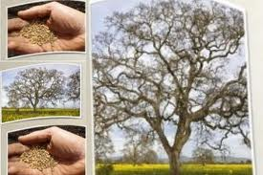
OS GRANDES INICIADOS
JESUS
SAGRADA FINALIDADE
A que assemelharemos o reino de Deus ? É COMO O GRÃO DE MOSTARDA
Jesus
A parábola do grão de mostarda era uma lição iniciática, significando a evolução da centelha espiritual.
O grão de mostarda crescido, serve para ilustrar: Todos somos Cristos em fazimento, pois Deus nunca teve filhos especiais. (BE-66)
Moisés
Notes:
SEMITA

Slide 71

OS GRANDES INICIADOS
JESUS
REAFIRMA OS DEZ MANDAMENTOS
Jesus
NÃO PENSEIS QUE VIM DERROGAR OS PROFETAS E A LEI ANTES VIM DAR-LHES CUMPRIMENTO
MEU PAI, MINHA MÃE E MEUS IRMÃOS SÃO OS QUE OUVEM A LEI E A PRATICAM
VAI E VIVE A LEI !
Moisés
Notes:
SEMITA

Slide 72

OS GRANDES INICIADOS
JESUS
GENERALIZA A PRÁTICA DA REVELAÇÃO
Jesus
“Mas o Consolador, que é o Espírito Santo, a quem o Pai enviará em meu nome, ele vos ensinará todas as verdades, e vos fará lembrar de tudo quanto vos tenho dito”
E todos foram cheios do Espírito Santo, e começaram a falar noutras línguas, conforme o Espírito Santo lhes concedia que falassem .
E os vossos filhos e as vossas filhas profetizarão, os vossos jovens terão visões, e os vossos velhos terão sonhos
Moisés
Notes:
SEMITA

Slide 73
OS GRANDES INICIADOS
JESUS
GENERALIZA A PRÁTICA DA REVELAÇÃO
Jesus
Porém a blasfêmia contra o Espírito Santo, não lhes será perdoada
A Revelação, sempre se chamou, nas iniciações antigas, o Ministério do Espírito Santo ou de Deus. Era a simples e normal comunicação dos anjos, espíritos ou almas, que funcionava de portas fechadas, pois temiam que o povo, pela falta de melhores conhecimentos, viesse a cultivá-la mal ou para fins criminosos.
JESUS DEIXARIA O CONSOLADOR DE PORTAS ABERTAS,
DO PENTECOSTES EM DIANTE.
Notes:
SEMITA

Slide 74
OS GRANDES INICIADOS
JESUS
FUNÇÃO MESSIÂNICA DE JESUS
ABRIR AS PORTAS DOS TEMPLOS
Jesus
SER MODELO DE CONDUTA A SER SEGUIDO.
DEZ MANDAMENTOS + REVELAÇÃO
Entregar a humanidade às portas no novo ciclo evolutivo.
Eu tenho ainda muitas coisas a vos dizer, mas vós não as podeis suportar agora - João, cap. 16.
Elias certamente há de vir, e restabelecerá todas as coisas- Mateus, cap. 17.
Moisés
Notes:
SEMITA

Slide 75
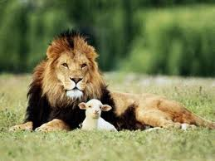
PROGRAMA DE INFORMES
E MORARÁ O LOBO COM O CORDEIRO, E O LEOPARDO COM O CABRITO SE DEITARÁ, E O BEZERRO, E O FILHO DE LEÃO E O ANIMAL CEVADO ANDARÃO JUNTOS,
E UM MENINO PEQUENO OS GUIARÁ. E BRINCARÁ A CRIANÇA DE PEITO SOBRE A TOCA DA ÁSPIDE, E A DESMAMADA COLOCARÁ A SUA MÃO NA COVA DO BASILISCO.
NÃO SE FARÁ MAL NEM DANO ALGUM EM TODO O MEU SANTO MONTE, PORQUE A TERRA SE ENCHERÁ DO CONHECIMENTO DO SENHOR,
COMO AS ÁGUAS COBREM O MAR.
Notes:
SEMITA

Slide 76
PROGRAMA DE INFORMES
CORRUPÇÃO
Submissão da Igreja ao Estado - Século IV
EDITO DE MILÃO
“Demonstrado por muitos argumentos que o desprezo por uma religião em que se tributa suma referência a majestade divina, acarreta os maiores perigos às coisas do Estado, e que pelo contrário, praticada e devidamente protegida tal religião tem ocasionado, por graça de Deus, a máxima prosperidade ao nome de Roma e a maior felicidade a todos os nossos negócios ... Que recebam recompensa por seus serviços . . . . Quanto mais homenagens prestem a Deus, tanto maior utilidade prestam ao Estado. [...].
A Porca lavada volveu ao lodaçal . . . .
Notes:
SEMITA

Slide 77
PROGRAMA DE INFORMES
CORRUPÇÃO
Teologia Infantil
Perseguição aos Dons Mediúnicos
Notes:
SEMITA

Slide 78





OS GRANDES INICIADOS
RESTAURAÇÃO
Restauração dos Valores
Francisco de Assis
Restauração do Homem
PRÉ HUMANISMO
HUMANISMO
Petrarca
Bocaccio
Dante
Erasmo de Roterdan
Notes:
SEMITA

Slide 79
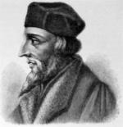
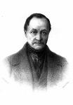

PROGRAMA DE INFORMES
RESTAURAÇÃO
REFORMA
Restauração pelas letras
Wicliff, Huss e Lutero
John Huss
RENASCIMENTO
Restauração do Pensamento
POSITIVISMO
Restauração da Razão
Giordano Bruno
Augusto Comte
Notes:
SEMITA

Slide 80
PROGRAMA DE INFORMES
GIORDANNO BRUNO
FRANÇA
"O mundo é infinito porque Deus é infinito. Como acreditar que Deus , ser infinito, possa ter se limitado a si mesmo criando um mundo fechado e limitado?“
"Não é fora de nós que devemos procurar a divindade, pois que ela está do nosso lado, ou melhor, em nosso foro interior, mais intimamente em nós do que estamos em nós mesmos.“
"Se eu manejasse um arado, pastoreasse um rebanho, cultivasse uma horta, remendasse uma veste, ninguém me daria atenção, poucos me observariam, raras pessoas me censurariam e eu poderia facilmente agradar a todos. Mas, por ser eu delineador do campo da natureza, por estar preocupado com o alimento da alma, interessado pela cultura do espírito e dedicado à atividade do intelecto, eis que os visados me ameaçam, os observados me assaltam, os atingidos me mordem, os desmascarados me devoram. E não é só um, não são poucos, são muitos, são quase todos."
Notes:
SEMITA

Slide 81
PROGRAMA DE INFORMES
GIORDANNO BRUNO
FRANÇA
Para ele, a realidade natural (seres materiais) e a alma cósmica (Deus, seres espirituais) são a mesma coisa.
A mente de Deus estaria em todas as criaturas. O que os distinguiria seria a forma que elas apresentam.
Esta união entre a natureza e Deus nos faz pensar sobre a questão da finitude do universo.
Este não poderia estar pronto e terminado, porque o próprio Deus é infinito.
Esta filosofia vai exatamente contra ao pregado pelo Cristianismo em geral que faz a distinção entre a matéria e o espírito.
Notes:
SEMITA

Slide 82
PROGRAMA DE INFORMES
GIORDANNO BRUNO
FRANÇA
Pluralismo Cósmico
Estabelece, em particular, a ideia da pluralidade dos mundos numa época em que os estudos indicavam o universo como uma esfera em torno do sol, constituindo assim, um mundo fechado.
Giordano Bruno defende que cada uma das estrelas teria um planeta que giraria em torno dela. Assim, a Terra não estaria sozinha no universo.
Igualmente, o universo estaria preenchido de alguma substância que poderia ser o ar ou o espírito que sempre estaria em movimento. Deste modo, ele rejeita categoricamente a ideia de um universo estático e hierarquizado.
Notes:
SEMITA

Slide 83

PROGRAMA DE INFORMES
RESTAURAÇÃO
FRANÇA
POSITIVISMO
Restauração da Razão
FRANÇA
ESPIRITISMO
Restauração da Revelação
Allan Kardec
INGLATERRA
A Contribuição da Inglaterra
A Vida Além do Véu
A Vida nos mundos Invisíveis
Notes:
SEMITA

Slide 84



PROGRAMA DE INFORMES
RESTAURAÇÃO
BRASIL
BRASIL – SEC. XIX e XX
Complemento a Kardec
Restauração da Lei de Deus
Restauração dos Conceitos
Separação do Estado x Igreja
Proclamação da República
Divisão em 3 poderes
TERMINO DA RESTAURAÇÃO
Evangelho Eterno
Osvaldo Polidoro
Rui Barbosa
Osvaldo
Polodoro
Barão do Rio Branco
Notes:
SEMITA

Slide 85


PROGRAMA DE INFORMES
VÓS SOIS DEUSES
JESUS - (João 10,34)
JORGE RUFINO
FIM
Notes:
SEMITA

